Slide 1
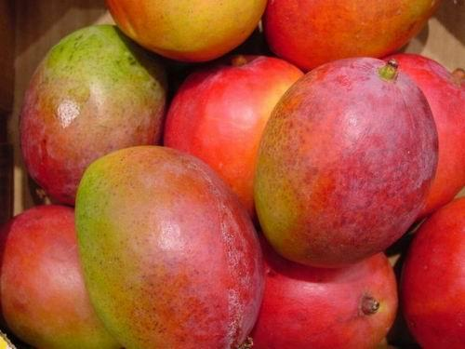
স্বাগতম

Slide 2
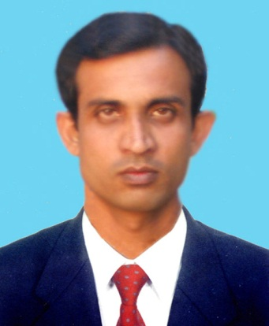
শিক্ষক পরিচিতি
ধীমান কান্তি পাল
সহকারী শিক্ষক (আই.সি.টি)
কাড়াপাড়া মাধ্যমিক বালিকা মাধ্যমিক বিদ্যালয়
কাড়াপাড়া,বাগেরহাট
পাঠ পরিচিতি
বিষয়ঃ কৃষিশিক্ষা শ্রেণীঃ অষ্টম
চতুর্থ অধ্যায়

Slide 3
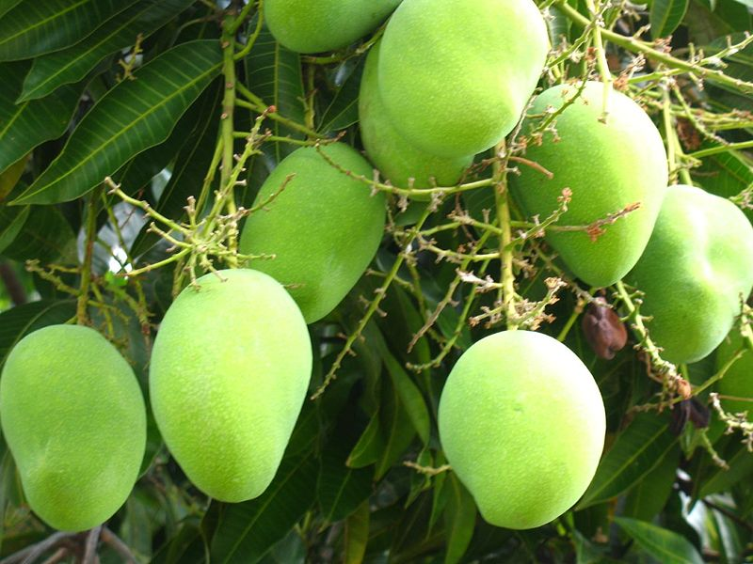
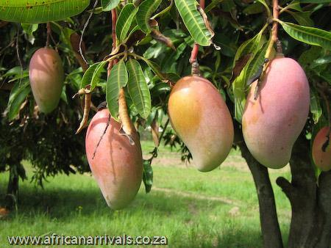
নীচের ছবি কোন ফলের?

Slide 4
আজকের পাঠঃ আমের চাষ

Slide 5
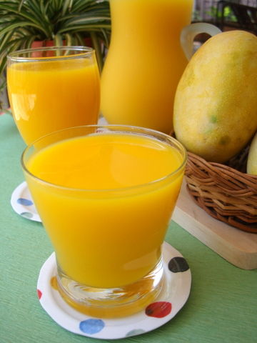
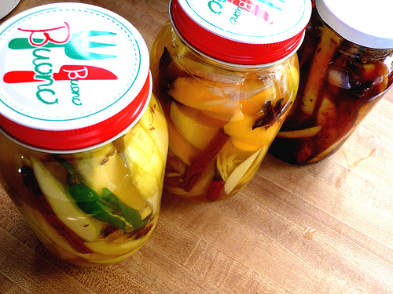
ফলের রাজা কাকে বলে? আম কী অর্থকরী ফসল ? কাঁচা/পাকাআম হতে কী কী উপাদেয় খাদ্যবস্তু তৈরি হয়?

Slide 6
শিখন ফলঃ
১।আমের উন্নত জাত সম্পর্কে বলতে পারবেন
২। আমের চাষ সম্পর্কে বলতে পারবে্ন
৩। পরিচর্যা সম্পর্কে বলতে পারবেন
৪। আমের রোগ সম্পর্কে বলতে পারবে্ন
৫। আমের পোকা সম্পর্কে বলতে পারবে্ন

Slide 7
আমের উন্নত জাত
আমের জাত
আগাম জাত
মধ্যবর্তী জাত
নাবী জাত
বারমাসি জাত

Slide 8
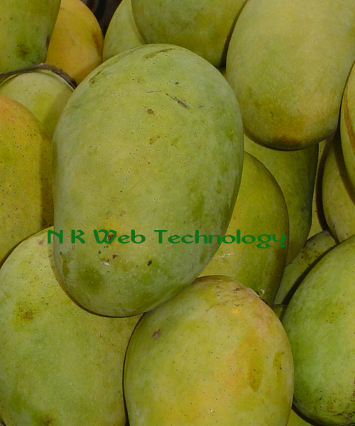
বারমাসি জাত
স্বাদে ফজলির চেয়ে কম
স্বাদে গোপালভোগ এর চেয়ে কম

Slide 9
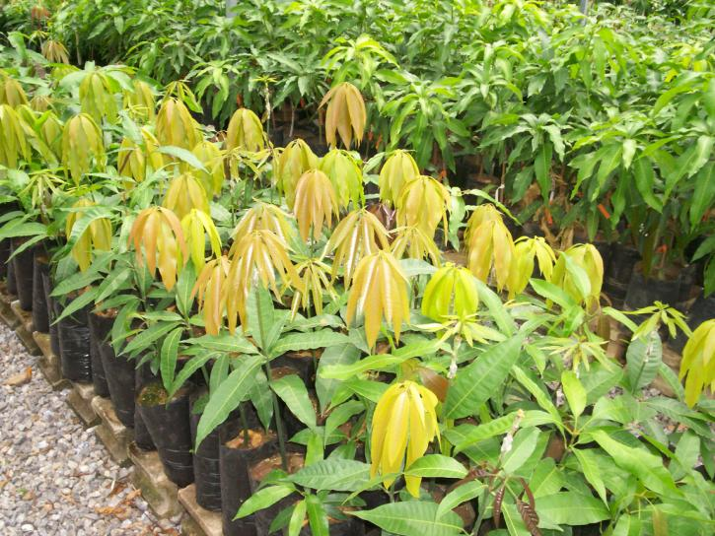
চারা রোপন

Slide 10
রোপন পরবর্তী পরিচর্যাঃ
আগাছা পরিষ্কার করাঃ
পানি সেচ দেয়াঃ
মাটির রস সংরক্ষণঃ
পানি নিকাশঃ
ফুল ভাঙা

Slide 11
রোপন পরবর্তী পরিচর্যাঃ
ডাল ছাঁটাই করাঃ
সার প্রয়োগঃ

Slide 12
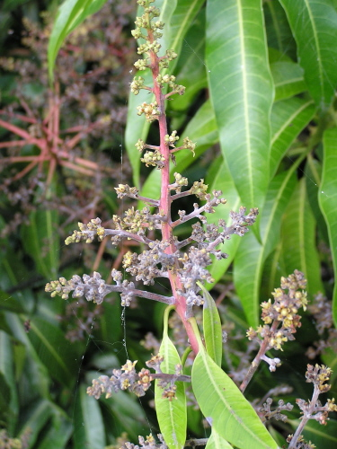
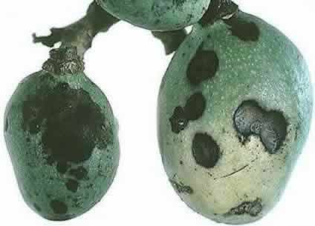
আমের রোগ
পাউডারি মিলডিউ এন্থ্রাকনোজ

Slide 13
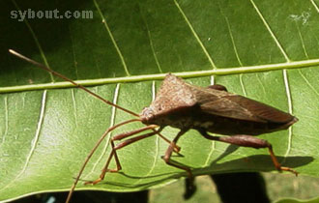
আমের পোকা
১।ভোমরা পোকা
২।মাছি পোকা
৩।শোষক পোকা

Slide 14
বাড়ির কাজঃ
আমের তৈরি উপাদেয় খাদ্যবস্তুর তালিকা নিয়ে আসতে হবে

Slide 15
ধন্যবাদ

